Slide 1
软件体系结构
—HPE 张新义

Slide 2
第二章 软件体系结构的风格

Slide 3
2.1 体系结构风格
常见的软件体系结构风格
对在实践中一些常见的构架风格(模式)的讨论，有助于我们对软件构架的理解
对常见构架风格的讨论
每一个常见的构架风格，都可以看成是一组计算组件以及组件间的交互
以图示的方式表示组件和组件间的交互

Slide 4
2.1 管道和过滤器模式
管道和过滤器模式 (1)：模型
过滤器
管道
组件：过滤器，接收数据输入，进行转化后输出
过滤器是独立的实体，相互之间没有状态的依赖
对一个过滤器而言，它上游和下游的过滤器是透明的
交互由管道提供，管道负责连接一个过滤器的输出和另外一个过滤器的输入
属于经典的数据流体系结构风格

Slide 5
2.1 管道和过滤器模式
管道和过滤器模式 (2)
常见变种
流水线：表现为线性的拓扑结构
批处理系统、Unix Shell、编译器
有界管道：对一个管道所能传输的数据量作出限制
类型管道：对一个管道所能传输的数据类型作出限制
优点
系统的总体输入输出是每个过滤器的简单组合，易于理解
支持重用
易于维护和修改
系统的一些特性容易分析，比如吞吐量、死锁
支持并发
缺点
经常退化为批处理系统
交互能力差、管道之间同步困难

Slide 6
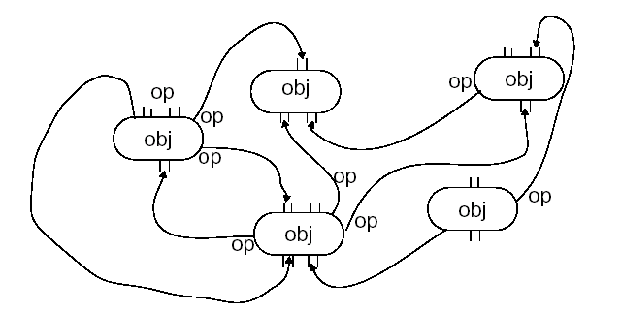
2.2 面向对象模式
数据抽象/面向对象模式 (1)
面向对象模型
封装
继承
多态性

Slide 7
2.2 面向对象模式
数据抽象/面向对象模式 (2)
优点
隐藏内部实现，容易修改
问题分解
重用
缺点
对一个对象身份的依赖性（显示调用，即调用一个方法必须以：对象名.方法名的方式进行调用）
继承往往使得设计变得复杂，引入的多层对象结构使得维护困难

Slide 8
2.3 基于事件的模式
基于事件的模式 (1)
对象之间通过方法调用进行交互，但是调用是隐式的，通过事件机制进行调用触发
对象可以发布（广播）事件
对象也可以通过事件注册将某个方法和事件进行绑定
一旦该事件触发，所有与该事件绑定的方法都将被调用

Slide 9
2.3 基于事件的模式
基于事件的模式 (2)
优点
问题分解
将计算和交互相分离，使得对象更加独立
系统演化和重用
通过事件注册，新的组件可以轻易的被引入系统
缺点
组件不能控制系统进行的计算
当一个组件发布事件的时候，它无法假设其他组件会对该事件作出响应
对事件触发的方法调用的次序无法控制
数据交换
大数据量的数据交互往往没法由事件携带，从而带来性能问题
可能会对正确性的保证带来困难

Slide 10
2.4 分层模式
分层模式 (1)
用户应用
标准库
操作系统
硬件
一个使用分层模式的系统体现出一种层次结构
每一层都向它的上一层提供服务
每一层都使用它的下一层的服务
下层无需知道上层的存在，每一层对其上层隐藏其实现细节（虚拟机）

Slide 11
2.4 分层模式
分层模式 (2）
优点
支持逐层抽象的方式进行设计，从而可以将一个系统的设计划分为多个相对简单的层次
容易修改，每层的改变至多影响上下两层
支持重用，只要保持接口不变，每层的具体实现的替换是透明的
支持可移植性
缺点
性能上的额外支出
并非每个系统都可以进行分层设计
跨层使用可能会使损坏整个模型

Slide 12
2.5 仓库模式
仓库(Repository)模式
在仓库模式中，各个组件之间进行数据交换，可以使用两种不同的方式
共享的数据放在中心数据库中，所有组件可以通过访问数据库进行交互
每个组件维护自己的数据库，通过显示的传递数据与其他组件进行交互
当要交换或共享大量的数据时，仓库模式是最常用的解决方案

Slide 13
2.6 解释器模式
解释器模式 (1)
内存
被解释的程序
输入
数据
(程序状态)
模拟
的解释引擎
解释器
内部状态
被选择的指令
输出
被选择的数据
数据访问 (存/取)

Slide 14
2.6 解释器模式
解释器模式 (2)
解释器是一个软件虚拟机，它一般包括四个组件
解释引擎
被解释的伪程序
解释引擎的控制状态的表示
被解释的程序当前状态的表示
解释器通过构建一个虚拟机来延伸当前计算平台的功能

Slide 15
2.6 解释器模式
解释器模式 (3)
优点
功能上的延伸，可以模拟和提供当前计算平台所不具有的功能
在测试上提供一个安全的和低成本的解决方案
提供了更多的灵活性
缺点
性能和执行效率问题
比硬件实现慢很多很多
比编译的程序也慢很多
测试
需要额外构建软件

Slide 16
2.7 模块结构
模块视图类型主要包括四种风格
分解风格
代表系统一个自顶向下的视图
使用风格
指出当前模块要正确执行的话，哪些其他模块必须存在
泛化（类）风格
通常用来表达面向对象的设计
分层风格
将系统划分为不相交的“层”

Slide 17
2.7.1 分解风格
通过“是一个子模块”的关系将单元彼此关联
展示了系统的责任如何在模块间进行划分
一种“分而治之”的策略
利于新人学习构架
为系统提供可修改性
分解原则
为达到某种质量属性
“开发”或“购置”的决策
产品线： 产品线就是由系统的组成元素和功能方面
具有共性和个性相似的多个系统组成的系统族

Slide 18
2.7.1 分解风格
元素、关系和属性
元素：模块 (有时也为“子系统”)
关系： 分解，“是一个子模块”
元素和关系的属性
如模块视图类型中所定义
模块的可见性（模块间的包含关系）
拓扑结构：在分解风格的拓扑结构中，不能存在环（这意味着
每个模块只能有一个父模块）

Slide 19
2.7.2 使用风格
使用风格概述
模块依赖关系的一个特殊案例
告诉开发者如果当前的系统部分要正确工作，哪些其他模块必须存在
使得系统的递增性开发和部署成为可能

Slide 20
2.7.2 使用风格
使用风格的元素、关系和属性
元素：模块
关系：使用（ uses）
元素的属性： 如模块视图类型所定义
关系的属性： 对一个模块对另外一个模块的使用关系更详尽的描述
拓扑结构：使用风格没有拓扑结构上的限制。
但是使用拓扑机构上的环将会损伤递增性开发的能力

Slide 21
2.7.3 泛化风格
泛化风格来自与面向对象设计的继承关系
模块的定义用于捕捉模块间的共同性和差异性
父模块是子模块的一个更加泛化的版本
可以通过在子模块中添加、删除、修改某些设计来进行功能的扩展
任何对父模块的改变将直接作用于继承自该父模块的子模块

Slide 22
2.7.3 泛化风格
泛化风格的元素、关系和属性
元素：模块
关系：泛化（即“是一个”或继承关系）
元素的属性：抽象接口 (只有接口，没有实现，类似于C++中的虚函数定义)
拓扑结构：不允许环的出现

Slide 23
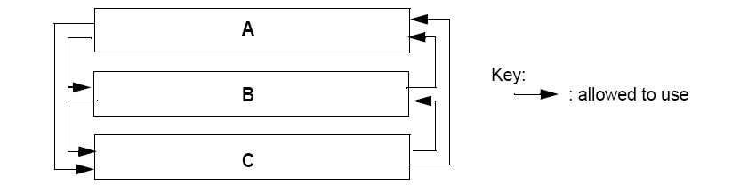
2.7.4 分层风格
每一层都代表一个虚拟机
在软件构架中，这是最常用的一种视图
分层风格往往有较高的可修改性和可移植性
不过也常常定义得很差
也经常被误解
虚拟机是一组模块的集合，他们一起向其他模块提供一些服务，其他模块可以使用这些服务而不必知道这些服务是如何实现的
任何分层风格都不会允许某一层不加限制的调用比它更高层的服务(向上使用)

Slide 24
2.7.4 分层风格
分层风格中，虚拟机之间的相互交互必须遵循一个严格的次序关系
如果“层B在层A之下”，那么这意味着以下两者或两者中的任何一者：
层A的实现可以调用由层B的虚拟机所提供的任何公共服务
层B中的公共服务可以被层A中的模块所调用
例外：出于实际设计的需要，有时会在分层设计中允许少量向上使用和跨层使用的情况出现。
跨层使用(layer bridging)：是指分层风格中，某一层跨国下面一层使用下层的服务。

Slide 25
2.7.4 分层风格
分层风格的元素、关系和属性
元素：层
关系：允许使用(allowed-to-use)
元素的属性
层名
层中所包含的软件单元
该层所允许使用的软件
提供上层的调用接口
关系的属性
该关系是否为传递的

Slide 26
2.7.4 分层风格
分层风格的作用
可移植性
只要保持上层调用接口不变，那么该层中的任何改变对上层而言都是透明的
特殊说明：在这里“接口”不仅仅指的是API，也包括对上层对下层所做的假设（比如性能、安全性等方面的假设）

Slide 27
2.8 组件－连接器视图类型
一个组件－连接器视图描述了系统在运行时所存在的实体和可能的交互
一个组件－连接器视图中的组件是指有运行时的表现元素
例如：进程、对象、客户端、服务器和数据存储等
在一个组件－连接器视图中，元素间相互交互的途径也作为元素之一
例如：通讯链路和协议，信息流以及对共享存储的访问

Slide 28
2.8 组件－连接器视图类型
组件－连接器视图元素
组件
一般的组件类型包括：客户端、服务器、过滤器、对象和数据库等
连接器
连接器的示例可以包括：过程调用、异步消息传递、事件广播、管道以及数据库服务器和客户端间的事务处理机制

Slide 29
2.8 组件－连接器视图类型
根据系统在执行的时候所采用的计算模型不同，系统的组件和连接器可以表现为以下风格：
共享数据
服务器/客户端（C/S）
P2P
通信进程
管道和过滤器
发布－订阅
...

Slide 30
2.8.1 共享数据风格
共享数据风格中有着至少一个能够实现数据持续化的共享数据存储以及多个数据的访问者
交互的模式主要是持续化数据的交换
例如：数据库系统
一般计算模型
数据的访问者从数据存储中读取数据，执行计算，然后回写数据（纯共享数据模式）
除了上述功能外，还非数据存储元素之间的相互交互

Slide 31
2.8.1 共享数据风格
元素、关系和属性
元素
组件类型：共享数据存储，数据访问者
连接器类型：数据读/写
关系
决定哪个访问者和哪个数据存储相连接的关系
属性
数据存储的类型，性能属性，数据分布等
拓扑结构
通常是星型拓扑，数据存储在中间

Slide 32
2.8.1 共享数据风格
作用
实现数据生产者和消费者之间的分离
支持可修改性
跟该风格相关联的分析
性能
安全性
可靠性
兼容性

Slide 33
2.8.2 C/S风格
组件通过请求其他组件的服务进行交互
通讯通常是由客户端发起
纯C/S系统的计算流是非对称的
使用C/S风格的一些限制
限制可以连接到一个服务器的客户端数量
可以限制服务器不能跟其他服务器进行交互
N-层C/S模型

Slide 34
2.8.2 C/S风格
C/S体系风格中，服务器的主要任务是：
数据库安全性的要求
数据库访问并发性的控制
数据库的备份与恢复
三层C/S风格的主要组成元素：
客户端
应用服务器
数据库服务器
中间件是最重要的构件

Slide 35
2.8.2 C/S风格
元素关系和属性
元素
组件类型：
客户端：向其他组件请求服务
服务器：向其他组件提供服务
关系
连接关系决定哪个服务可以被哪些客户端所请求
属性
服务器：可以连接的客户端的数量和类型，性能属性（如每秒处理的事务数）
连接器：交互的协议
拓扑结构
一般情况下，C/S结构在拓扑上没有限制，也有些特例可能会做以下限制
某个服务的最大连接数
服务器之间的交互关系
层

Slide 36
2.8.2 C/S风格
作用
提供了一个将客户端应用和它们所使用的服务相分离的系统视图
通过将需要关注的事情进行分离，使得系统易于理解
为将系统部署到硬件平台提供了一个有用的基础
支持性能上的可扩展性和可靠性

Slide 37
2.8.3 P2P风格
组件以对等实体的身份交换服务进行交互
以请求/响应的方式进行交互
可能涉及复杂的双向交互协议
在两个或多个P2P实体间存在双向通信
P2P VS. C/S
负载分布

Slide 38
2.8.3 P2P风格应用
最有名的P2P应用是P2P文件共享应用： Bittorrent, eMule…
特性：
支持以下协议：
查找另外一个P2P实体
信息查询
信息交换

Slide 39
2.8.3 P2P风格
元素、关系和属性
元素
组件类型：P2P实体
连接器类型：过程调用
交互可以由任何一方发起
关系
连接关系可能的组件交互图
属性
相互交互的协议以及性能属性
连接关系可能动态的改变

Slide 40
2.8.3 P2P风格作用
P2P风格展示了一副以合作的领域划分应用的系统视图
P2P实体既是服务器，有时客户端
为系统部署在一个分布式的平台上提供了灵活性
P2P计算
分布式的计算应用
在一个计算机网络中，高效的利用CPU和磁盘资源
负载分布

Slide 41
2.8.4 通信进程风格
该风格将系统表示为一系列的并发执行单元以及它们之间的交互
可用的交互方法包括：同步，消息传递，数据交互，进程控制原语（stop, start...）...
在大系统中，这种表示方式非常普遍；在分布式系统中，这种表示是必须的
帮助理解并发性相关的一些行为

Slide 42
2.8.4 通信进程风格
元素、关系和属性 (1)
元素
组件类型：并发单元（任务、进程、线程等）
连接器类型：数据交换、消息传递、同步、控制等
关系
一般的组件和连接器之间的连接关系
计算模型
并发执行的组件通过特殊的连接器机制进行交互

Slide 43
2.8.4 通信进程风格
元素、关系和属性 (2)
元素属性
并发单元
可抢占性
优先级
定时参数
数据交换
是否被缓冲，即消息不能被立刻处理的话，是否先暂存起来

Slide 44
2.8.4 通信进程风格作用
该风格揭示：
系统的哪些部分可以并发执行
如何将组件打包成进程
可以用于性能和可靠性分析，设计决策
注意：系统中由多个进程并不意味着使用通信进程风格来表示系统是一个正确的选择

Slide 45
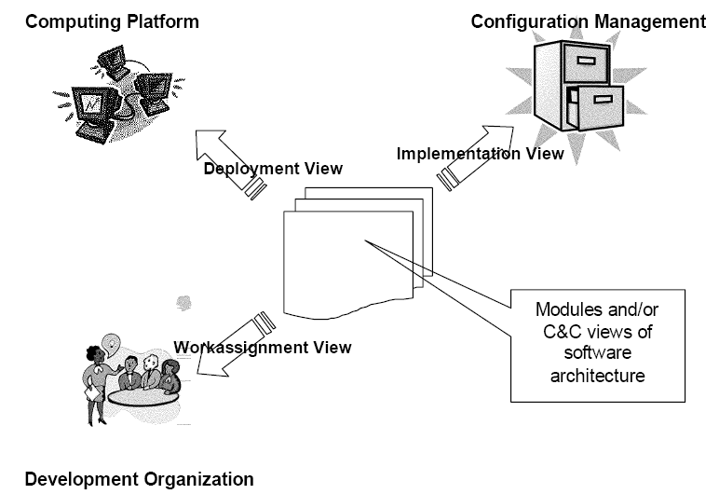
2.9 分配视图类型

Slide 46
2.9.1 部署风格
在部署风格中，某种组件－连接器风格（通常是通信进程风格）的元素被分配到执行平台
分配上的一些限制包括
软件元素所表达的需求
这些需求如何被硬件元素的特性所满足

Slide 47
2.9.1 部署风格
元素、关系和属性 (1)
元素
软件元素：通常是某个组件－连接器视图类型中的进程
环境元素：计算硬件－处理器、内存、硬盘、网络等
关系
分配关系：显示软件元素驻留在哪个物理单元上
分配关系有可能是动态的

Slide 48
2.9.1 部署风格
元素、关系和属性 (2)
属性：会影响到将软件分配到硬件的一些属性
软件元素的需求属性
资源消耗
必须满足的资源需求和限制
环境元素的提供属性
CPU属性（频率，数目，缓存，总线速度...）
内存属性（大小，速度...）
硬盘和其他存储单元、带宽

Slide 49
2.9.2 实施风格
实现(implementation)风格将模块视图类型中的模块映射到开发基础设施
模块的实现通常会导致多个分离的文件：
源代码
包含的文件
编译模块产生的文件
组织这些文件需要配置管理的技巧

Slide 50
2.9.2 实施风格
元素、关系和属性
元素
软件元素：一个模块
环境元素：一个配置项，比如：文件或目录
关系：
包含：指明一个配置项被包含在另外一个中
分配：描述将一个配置项分配到一个配置项
拓扑结构
配置项的包含关系呈现层次结构

Slide 51
2.9.2 实施风格作用
在开发、编译中管理和维护与软件元素相对应的文件
开发者使用实现风格来
找到相应的文件进行更新，测试，编译
找到文件过去的版本
对一个特定的系统，指定版本的差别
对需要特殊关注的元素进行高亮显示

Slide 52
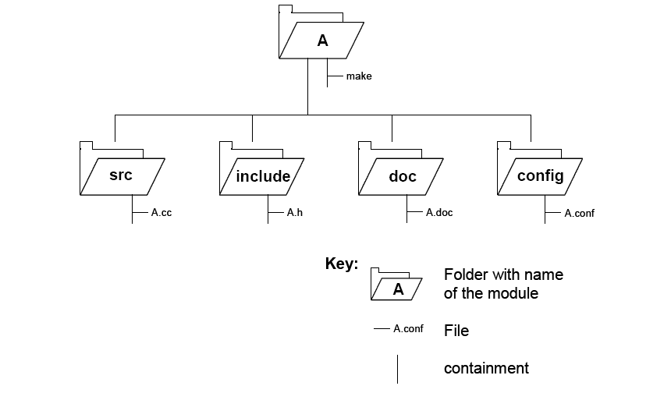
2.9.2 实施风格示例

Slide 53
2.9.3 工作分配风格
工作分配风格揭示如何将软件分配到开发系统的人员
将模块划分为更小的模块，跟将开发队伍划分成更小的队伍是相对应的
在划分中的每一步，开发队伍的结构都反映了模块结构

Slide 54
2.9.3 工作分配风格
元素、关系和属性
元素
软件元素：一个模块
环境元素：一个组织单元，比如：一个人，一个队伍，一个部门，一个子开发商等
关系：分配关系
元素的属性
技能集：需求的和提供的
一个良好的工作分配关系
完全性：所有的工作都被分配
没有重叠：没有工作被分配到两个地方

Slide 55
2.9.3 工作分配风格作用
管理团队资源的分配
向新员工解释一个项目的结构
对项目成本和开发周期的详细估计

Slide 56
第二章 软件体系结构风格
本章作业与思考题
1、管道过滤器风格的组件及属于哪种结构风格、优缺点
2、面向对象模型的组成元素
3、什么是基于事件的模式
4、分层模式的优缺点
5、仓库模式中，数据交换的两种方式
6、模块结构包括哪些风格及各风格的组成元素
7、组件－连接器视图类型包括哪些风格，
重点是c/s风格服务器的任务及主要组成元素
P2P风格例子，作用
8、分配视图风格包括哪些风格，
实施及分配风格作用及组成元素

